Slide 1
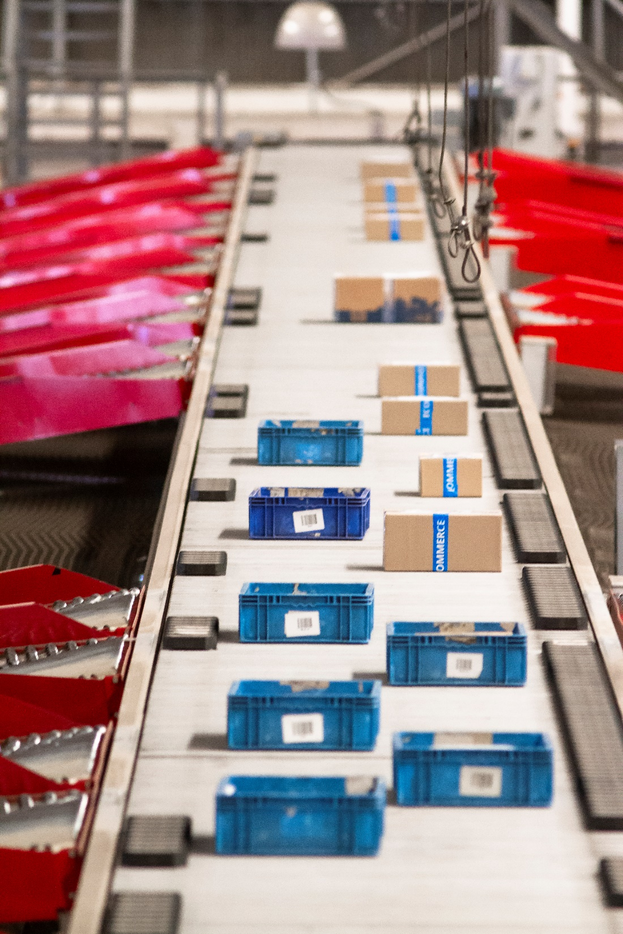
Medición de la
Huella de Carbono
2023

Slide 2
Por esta ampliación del límite operacional es que vemos un aumento de las emisiones en comparación al año 2022.
Nombre | Año 2021 |  | Año 2022 |  | Año 2023 |  | Variación respecto al año 2022
Alcance | Ton CO2 eq | % | Ton CO2 eq | % | Ton CO2 eq | %
Alcance1 | 13.729 | 62,6 % | 7.697 | 50,7 % | 13.367 | 17,4 % | 73,7 %
Alcance2 | 2.639 | 12,0 % | 1.921 | 12,7 % | 926 | 1,2 % | -51.8%
Alcance3 | 5.569 | 25,4 % | 5.550 | 36,6 % | 62.565 | 81,4 % | 1027,3 %
Total | 21.937 | 100 % | 15.168 | 100 % | 76.857 | 100 % | 406,7 %

Slide 3
Sin embargo, es importante destacar que, si comparamos las emisiones considerando los mismos límites operacionales, las emisiones disminuyeron.
Nombre | Año 2021 |  | Año 2022 |  | Año 2023 |  | Variación respecto al año 2022
Alcance | Ton CO2 eq | % | Ton CO2 eq | % | Ton CO2 eq | %
Alcance1 | 13.729 | 62,6 % | 7.697 | 50,7 % | 4.839 | 72,8 % | -37,1 %
Alcance2 | 2.639 | 12,0 % | 1.921 | 12,7 % | 926 | 13,9 % | -51.8%
Alcance3 | 5.569 | 25,4 % | 5.550 | 36,6 % | 881 | 13,3 % | -84,1 %
Total | 21.937 | 100 % | 15.168 | 100 % | 6.646 | 100 % | -56,2 %

Slide 4
Nota: el límite operacional de esta tabla abarca emisiones directas por transporte terrestre, emisiones indirectas por electricidad importada y emisiones indirectas por transporte aéreo de envíos. Dichas cifras, nos permiten evidenciar que las medidas adoptadas durante el periodo, han tenido buenos resultados, reduciendo nuestro impacto y nos invita a seguir avanzando en los proyectos estratégicos de la Empresa.

